Slide 1
Thứ...ngày...tháng..năm
ÔN TẬP GIỮA HỌC KỲ II
(TIẾT 4)
ÔN TẬP GIỮA HỌC KỲ II
(TIẾT 4)

Slide 2
KHỞI ĐỘNG

Slide 4
Đề bài: Viết đoạn văn bày tỏ tình cảm, cảm xúc về một ngày hội được tổ chức ở trường em.

Slide 5
Gợi ý:
Câu mở đầu: Giới thiệu và nêu cảm xúc khi được tham gia ngày hội.
Các câu tiếp theo:
Bày tỏ tình cảm, cảm xúc của em:
+ Về các hoạt động diễn ra trong ngày hội.
+ Về công việc, thái độ của mọi người khi tham gia ngày hội.
+ ?
Câu kết thúc:
– Khẳng định ý nghĩa của ngày hội đối với học sinh.
– Bày tỏ suy nghĩ hoặc mong muốn sau khi tham gia ngày hội.

Slide 6
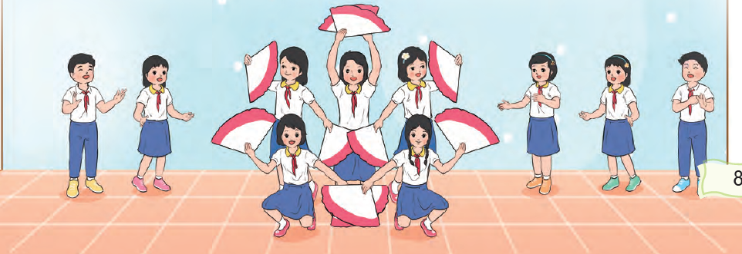

Slide 7
VIẾT BÀI VÀO VỞ

Slide 8
Bài mẫu:
Ngày 20/ 11 vừa qua, em đã tham gia buổi mít tinh tri ân các thầy cô ở trường tiểu học. Trong buổi mít tinh, có rất nhiều những tiết mục văn nghệ hay như: múa, hát về chủ đề mái trường và thầy cô. Sau buổi lễ mít tinh, chúng em đã tặng thầy cô giáo những bó hoa tươi thắm và chúc các thầy cô những lời chúc tốt đẹp. Buổi mít tinh kỉ niệm ngày 20/11 giúp chúng em thêm biết ơn công lao dạy dỗ của các thầy cô.

Slide 9
TRÌNH BÀY trước lớp

Slide 10
XIN CHÀO VÀ HẸN GẶP LẠI!

